Slide 1



Bases de datos en AWS (RDS, DynamoDB)

Slide 2
Índice
Tipos de bases de datos en AWS
¿Qué es AWS DynamoDB?
Características de AWS DynamoDB
Lab - AWS DynamoDB

Slide 3
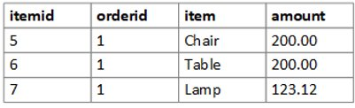
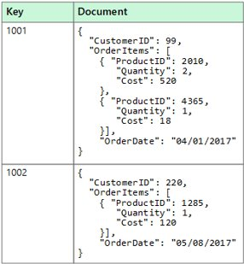
Tipos de Bases de datos en AWS
Bases datos relacionales:
Son las que estamos acostumbrados a usar la mayor parte de nosotros. Existen desde los años 70. Si pensamos en una hoja de cálculo (Excel):
Base de datos
Tablas
Filas
Campos (Columnas)
Bases de datos no relacionales:
Las bases de datos no relacionales están diseñadas para modelos de datos específicos y tienen esquemas flexibles para crear aplicaciones modernas:
Base de datos
Colección = Tabla
Documento = Fila
Pares clave-valor = Campos

Slide 4
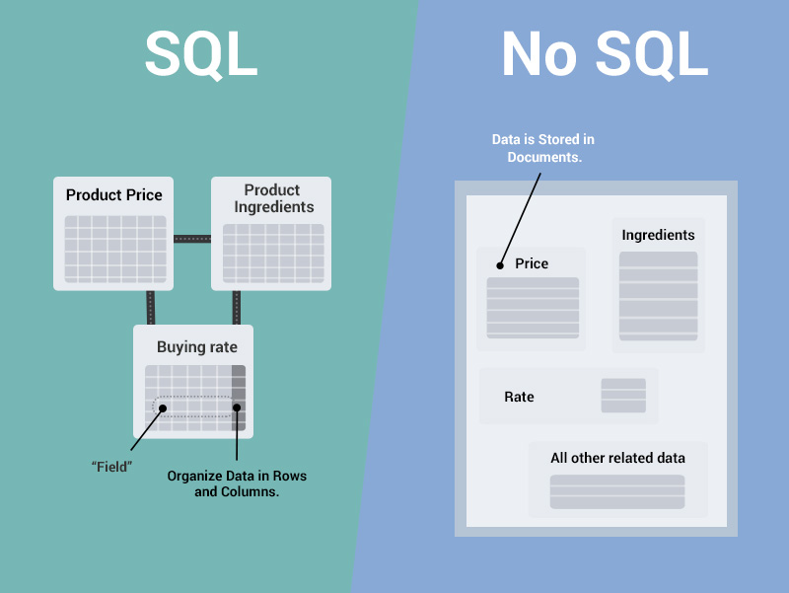
Tipos de Bases de datos en AWS

Slide 5
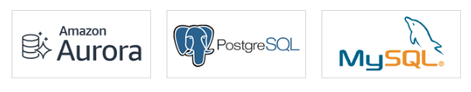

Tipos de Bases de datos en AWS
Motores de bases de datos RDS en AWS:
AWS Aurora
PostgreSQL
MySQL
MariaDB
Oracle
Microsoft SQL Server

Slide 6
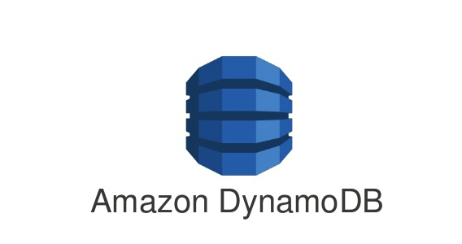
Tipos de Bases de datos en AWS
Motores de bases de datos NoSQL en AWS:
DynamoDB

Slide 7
¿Qué es AWS DynamoDB?
AWS DynamoDB es una servicio de base de datos NoSQL rápida y flexible para todas las aplicaciones que necesiten consistencia, muy poca latencia y escalabilidad
Podemos gestionar completamente AWS DynamoDB y es compatible con modelos da datos documentos y clave-valor
Al tener un modelo de datos flexible y un rendimiento muy bueno, hace que sea una base de datos ideal para aplicaciones móviles, web, videojuegos, IoT entre otras

Slide 8
Características de AWS DynamoDB
Almacenamiento en discos SSD
Repartida en 3 data centers en zonas geográficas distintas
Lecturas eventualmente consistentes (por defecto)
Lecturas fuertemente consistentes

Slide 9
Características de AWS DynamoDB
Lectura eventualmente consistente
La consistencia entre todas las copias de los datos se alcanza normalmente en un segundo. Si hacemos lecturas repetidas después de poco tiempo deberíamos obtener los datos actualizados
Lectura fuertemente consistente
Las lecturas nos dan como resultado datos que han sido escritos con éxito en todas las réplicas, previamente a la lectura

Slide 10
Costes de AWS DynamoDB
Capacidad de transferencia efectiva (throughput) provisionada
Troughput de escritura, $0.0065 por hora por cada 10 unidades de capacidad de escritura
Troughput de lectura, $0.0065 por hora por cada 50 unidades de capacidad de lectura
Almacenamiento, $0.25 cada GB por mes

Slide 11
Ejemplo de Costes de AWS DynamoDB
Vamos a asumir que nuestra aplicaciones necesita un rendimiento de 1 millón de escrituras y 1 millón de lecturas al día, almacenando 3 GB de datos
Lo primero es calcular cuántas lecturas y escrituras por segundo necesitamos:
1 millón por día es equivalente a 1,000,000 (escrituras) / 24 (horas) / 60 (minutos) = 11.6 escrituras por segundo
Cada escritura por segundo se corresponde con una unidades de capacidad de escritura por segundo, por tanto, necesitamos 12 Unidades de Capacidad de Escritura
Como tenemos las mismas peticiones de lectura que de escritura, necesitamos 12 Unidades de Capacidad de Lectura
Si hacemos los cálculos:
Throughput de escritura = (0.0065/10) * 12 * 24 = $0.1872 por día ($$)
Throughput de lectura = (0.0065/50) * 12 * 24 = $0.0374 por día ($)

Slide 12
¿Cuál es la mejor manera de aprender sobre AWS DynamoDB?
"For the things we have to learn before we can do them, we learn by doing them"
Aristóteles

Slide 13
Lab - AWS RDS
¿Qué hemos aprendido?
Cómo crear una base de datos MySQL en AWS RDS
Cómo configurar el security group creado por defecto para poder acceder a la base de datos desde otras instancias
Cómo conectarnos a la base de datos que hemos creado
Cómo borrar la base de datos creada

Slide 14
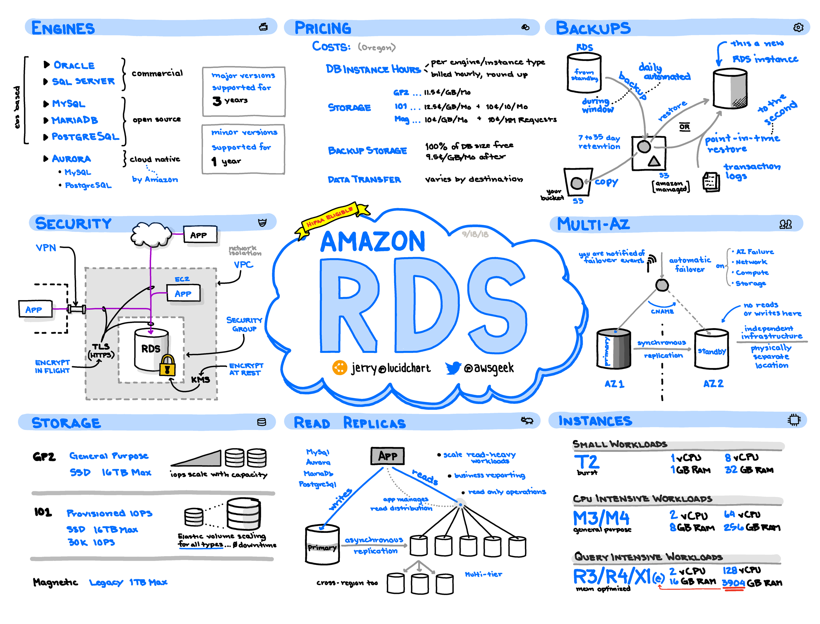
Tipos de Bases de datos en AWS

Slide 15
Consejos - RDS
Si queremos usar MongoDB o Cassandra tenemos que buscar alternativas
Las instancias RDS tienen por defecto zona UTC

Slide 16
Importante - RDS
Tienen las restricciones de volúmenes EBS
Hay que evaluar la BBDD escogida porque igual no tiene todas las funcionalidades que necesitamos
Si usamos RDS con failover nuestros clientes tienen que atender al failover por DNS que nos aporta RDS
Limite de 6TB

Slide 17
Lab - AWS DynamoDB
¿Qué hemos aprendido?
Cómo crear una tabla en DynamoDB
Cómo gestionar la capacidad de la tabla
Cómo añadir datos y modificarlos a través de la interfaz de AWS
Cómo consultar datos a través de la interfaz de AWS
Cómo consultar las métricas de la tabla
Entender las ventajas que nos aporta DynamoDB

Slide 18
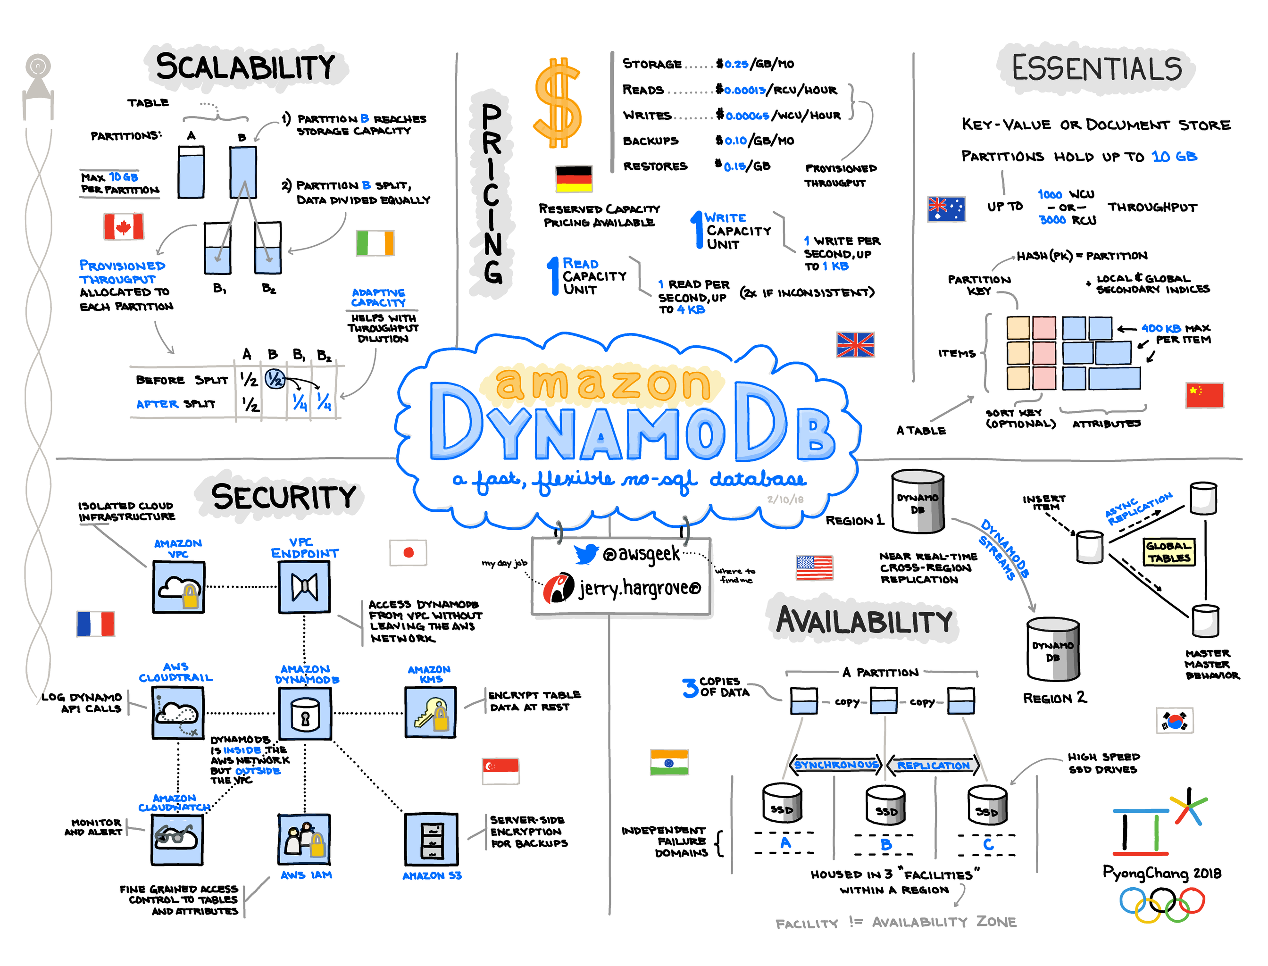

Slide 19
Consejos - DynamoDB
Existe una versión de DynamoDB para provar en entornos de desarrollo locales
Al ser una tecnología propietaria de AWS es dificil migrar a otras alternativas

Slide 20
Importante - DynamoDB
El máximo valor que podemos añadir a una tabla es de 400 KB
No permite strings vacías como atributos

Slide 21
Resumen
¿Qué hemos aprendido en este módulo?
Conocer la diferencia entre bases de datos relacionales y no relacionales
Conocer los tipos de datos que nos ofrece AWS
Conocer qué es AWS DynamoDB
Conocer los costes de AWS DynamoDB
Aprender a usar el servicio de AWS DynamoDB de AWS

Slide 22

Preguntas

Slide 23
Unai Arríen
Email de contacto: unai.arrien@gmail.com

